Slide 1
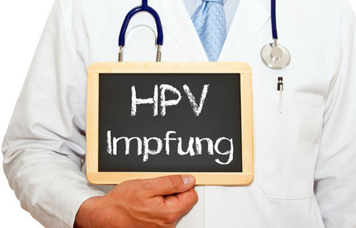
A. Hartung , Fulda Facharzt für Frauenheilkunde und Geburtshilfe
28.08.2019

Slide 2
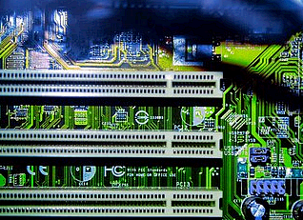
Kein Computer ohne Virenschutz
Kein Haustier ohne Impfungen
... und der Mensch ?

Slide 3
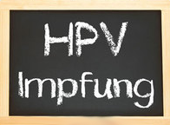
Agenda:
Medizinische Grundlagen der HPV-Impfung
„Was ist HPV? Vorkommen, Krankheitsbild“
9v-HPV-Impfstoff
„Zusammensetzung, Wirkmechanismus
Impfempfehlungen in Deutschland
Wirksamkeit der HPV-Impfung
Mögliche Impfreaktionen
Durchführung der Impfung
Ihre Fragen

Slide 4
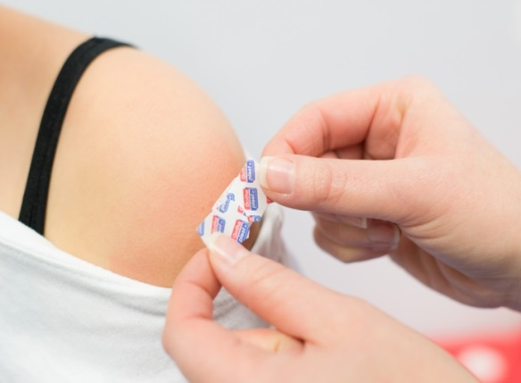
Medizinische Grundlagen der HPV-Impfung
Gebärmutterhalskrebs ist
in Deutschland…
die dritthäufigste Krebserkrankung bei Frauen im Alter von 15 bis 44 Jahren
Pro Jahr…
erkranken etwa 4.700 Frauen an Gebärmutterhalskrebs.
sterben fast 1.600 Betroffene an dieser Krankheit.
werden mehr als 90.000 Operationen durchgeführt, um Krebsvorstufen zu entfernen.
Quelle:http://www.krebsdaten.de/Krebs/DE/Content/Krebsarten/Gebaermutterhalskrebs/gebaermutterhalskrebs_node.html, Zugriff: 12.06.2017
Impfrate in Deutschland:
Durchschn. 31 Prozent
Hessen ist mit 22 Prozent Schlusslicht im bundesweiten Vergleich

Slide 5
Medizinische Grundlagen der HPV-Impfung
Entstehung von Gebärmutterhalskrebs
Hauptursache für Gebärmutterhalskrebs ist eine Infektion mit den Hochrisikotypen der Humanen Papillomviren (HPV).
Die Viren sind weit verbreitet: Die meisten Männer und Frauen kommen im Laufe ihres Lebens mit ihnen in Kontakt.
Die Übertragung erfolgt über Kontakt mit infizierten Körperregionen (Haut, Schleimhaut) - hauptsächlich bei sexuellen Kontakten.
Eine Infektion mit bestimmten HPV-Typen kann zu Zellveränderungen an den Schleimhäuten führen und so u.a. Gebärmutterhalskrebs auslösen.
HP-Viren sind ebenfalls Auslöser von Genitalwarzen und anderen Krebserkrankungen im Genital- und Analbereich.

Slide 6
Akzeptanz der HPV-Impfung
Eine Impfquote von 45 % (vollständige Impfserie bei 17-jährigen Mädchen, 2015) signalisiert, dass die generelle HPV-Impfung in Deutschland nicht gut akzeptiert ist.
Eine Studie aus Kanada wies nach, dass sich die Akzeptanz der HPV-Impfung insgesamt erhöht, wenn die Impfung beiden Geschlechtern angeboten wird.
Die Wichtigkeit der Empfehlung durch Ärzte/Ärztinnen wurde auch in zwei Erhebungen der Bundeszentrale für gesundheitliche Aufklärung (BZgA) gezeigt.
Facebook-basierte Umfrage unter jungen Frauen (18-25 J.) mit Wohnsitz in Deutschland:
Häufigster Grund für eine Nicht-Impfung gegen HPV:
Sicherheitsbedenken und Angst
Wichtigster Faktor, sich gegen HPV impfen zu lassen:
Empfehlung durch behandelnden Arzt

Slide 7
Gründe für mangelnde Akzeptanz der Impfung
Der Erfolg der Impfungen in der Vergangenheit hat die Gefährlichkeit von Infektionskrankheiten vergessen lassen.
Infektionskrankheiten werden nicht mehr als Bedrohung wahrgenommen.
Impfkritiker verunsichern durch Medienpräsenz.
Keiner weiß, wie oft ihm eine Impfung schon das Leben gerettet hat.
Das größte Problem
... der innere

Slide 8
Medizinische Grundlagen der HPV-Impfung
> 150 Typen humaner Papillomviren (HPV)¹⁾
Schleimhaut-infizierende HPV-Typen lassen sich abhängig vom karzinogenen Potential in Hoch- und Niedrig-Risiko HPV-Typen klassifizieren:²⁾
Abbildung erstellt von MSD nach Daten von Plotkin SA et al. Vaccines, 6th Edition. Elsevier Saunders, 2012. und IARC Monographs on the Evaluation of Carcinogenic Risks to Humans Volume 100B (2012) – Human Papillomaviruses
1) Plotkin SA et al. Vaccines, 6th Edition. Elsevier Saunders, 2012. 2) IARC Monographs on the Evaluation of Carcinogenic Risks to Humans Volume 100B (2012) – Human Papillomaviruses

Slide 9
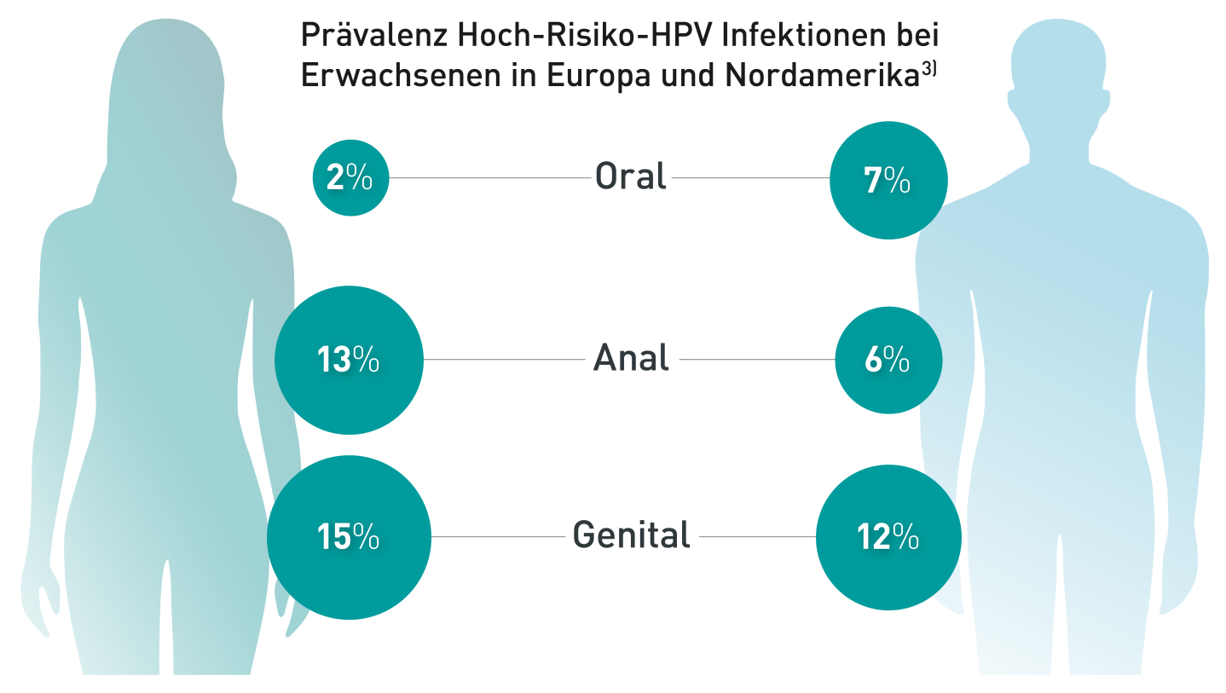
Medizinische Grundlagen der HPV-Impfung
> 80% aller Menschen machen zeitlebens eine Hoch-Risiko-HPV-Infektion durch¹⁾
Die meisten Infektionen des Muttermundes werden innerhalb von 1-2 Jahren durch eine zellvermittelte Immunantwort beseitigt oder unterdrückt²⁾
Abbildung erstellt von MSD nach Daten von Prigge ES et al. Mutat Res. 2017 Apr - Jun;772:51-66.
1) Doorbar J et al. Rev Med Virol. 2015 Mar;25 Suppl 1:2-23. 2) Schiffman M et al. Lancet. 2007 Sep 8;370(9590):890-907.

Slide 10
Agenda:
Medizinische Grundlagen der HPV-Impfung
„Was ist HPV? Vorkommen, Krankheitsbild“
9v-HPV-Impfstoff
„Zusammensetzung, Wirkmechanismus
Impfempfehlungen in Deutschland
Wirksamkeit der HPV-Impfung
Mögliche Impfreaktionen
Durchführung der Impfung
Ihre Fragen

Slide 11
Der Impfstoff (9-valent)
Eine Chance, sich wirksam vor den hochriskanten HPV-Typen zu schützen, bietet die HPV-Impfung.
Die Impfstoffe enthalten leere Virushüllen, die der körpereigenen Abwehr ein „echtes“ Virus vortäuschen und so die Produktion von Antikörpern auslösen.
9v-HPV-Impfstoff
30 µg
40 µg
60 µg
40 µg
20 µg
20 µg
20 µg
20 µg
20 µg
6
11
16
18
31
33
45
52
58
L1-Protein der HPV-Typen
Abbildung erstellt von MSD nach Daten von 1) GARDASIL® 9 Fachinformation, Stand Januar 2017, MSD.

Slide 12
Agenda:
Medizinische Grundlagen der HPV-Impfung
„Was ist HPV? Vorkommen, Krankheitsbild“
9v-HPV-Impfstoff
„Zusammensetzung, Wirkmechanismus
Impfempfehlungen in Deutschland
Wirksamkeit der HPV-Impfung
Mögliche Impfreaktionen
Durchführung der Impfung
Ihre Fragen

Slide 13
Impfempfehlungen in Deutschland (Stand 08-2018)
Seit 2007 öffentlich empfohlene Schutzimpfung
Die Ständige Impfkommission am Robert Koch-Institut (STIKO) empfiehlt die Impfung für alle Mädchen und Jungen gleichermaßen zwischen 9 und 14 Jahren, spätestens bis zum Tag vor dem 18. Geburtstag.
In der Altersspanne zwischen 9 und 14 Jahren ist die Reaktion des Immunsystems besonders gut, sodass zwei Impfdosen für einen ausreichenden Schutz genügen
Diese werden im Abstand von mindestens fünf Monaten verabreicht
Kostenübernahme durch die Krankenkassen ist gewährleistet
Impfstoffe (derzeit):
Gardasil 9: Neunfach-Impfstoff
Cervarix
Empfehlung der Ständigen Impfkommission (STIKO) am Robert-Koch-Institut. RKI. Epid Bull 2017(34);333-380.

Slide 14
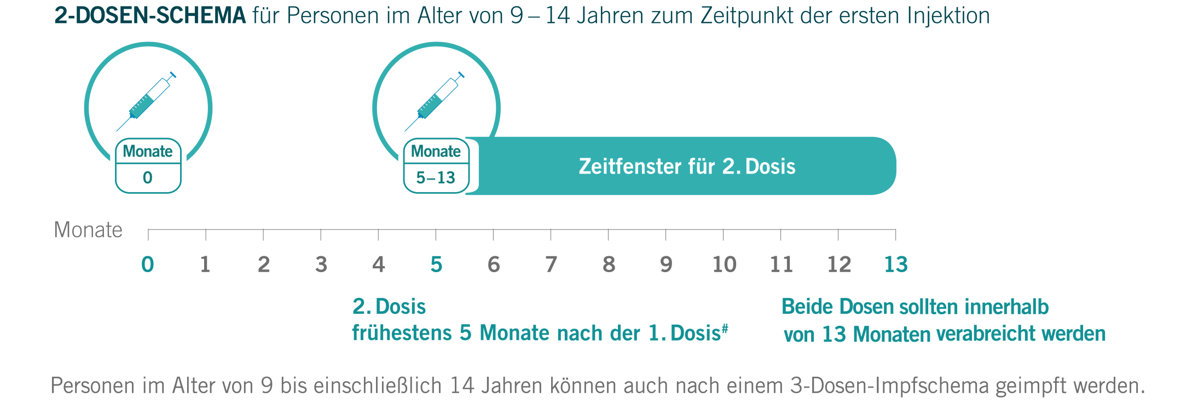
Impfempfehlungen in Deutschland (Stand 08-2018)
Abbildung modifiziert von MSD nach Daten von 1) GARDASIL® 9 Fachinformation, Stand Januar 2017, MSD.

Slide 15
Impfempfehlungen in Deutschland (Stand 08-2018)
Abbildung modifiziert von MSD nach Daten von 1) GARDASIL® 9 Fachinformation, Stand Januar 2017, MSD.

Slide 16
Agenda:
Medizinische Grundlagen der HPV-Impfung
„Was ist HPV? Vorkommen, Krankheitsbild“
9v-HPV-Impfstoff
„Zusammensetzung, Wirkmechanismus
Impfempfehlungen in Deutschland (Stand 08-2018)
Wirksamkeit der HPV-Impfung
Mögliche Impfreaktionen
Durchführung der Impfung
Ihre Fragen

Slide 17
Wirksamkeit der HPV-Impfung
Wirksamkeit der HPV-Impfung
Forschungszeitraum von über 17 Jahren
Erkenntnis: Die Impfstoffe schützen zu fast 100 Prozent vor einer Erstinfektion mit den hochriskanten HPV-Typen 16 und 18, der Hauptursache für die Entstehung von Gebärmutterhalskrebs.
Facts :
Rückgang der Zahl der Zellveränderungen, die das Krebsrisiko erhöhen, bei Mädchen unter 18 Jahren um ein Drittel innerhalb von drei Jahren
Rückgang der Zahl der Fälle von Genitalwarzen um bis zu 90 Prozent innerhalb von fünf Jahren
Da es weitere Virentypen gibt, die Gebärmutterhalskrebs auslösen können, ist es trotz Impfung wichtig, die Früherkennungsuntersuchungen wahrzunehmen.
Quellen:
Brotherton JM, Fridman M, May CL, Chappell G, Saville, AM & Gertig DM (2011) Early effect of the HPV vaccination programme on cervical abnormalities in Victoria, Australia: an ecological study. The Lancet 377: 2085–2092
Ali H, Donovan B, Wand H, Read TR, Regan DG, Grulich AE, Fairley CK & Guy RJ (2013) Genital warts in young Australians five years into national human papillomavirus vaccination programme: national surveillance data. BMJ 346: f2032

Slide 18
Agenda:
Medizinische Grundlagen der HPV-Impfung
„Was ist HPV? Vorkommen, Krankheitsbild“
9v-HPV-Impfstoff
„Zusammensetzung, Wirkmechanismus
Impfempfehlungen in Deutschland (Stand 08-2018)
Wirksamkeit der HPV-Impfung
Mögliche Impfreaktionen
Durchführung der Impfung
Ihre Fragen

Slide 19
Mögliche Impfreaktionen
Mögliche Impfreaktionen
Die HPV-Impfung gehört zu den am besten erforschten und sichersten Impfstoffen
Schwerwiegende Nebenwirkungen in Zusammenhang mit dem HPV-Impfstoff konnten bisher nicht nachgewiesen werden.
Quelle: www.rki.de

Slide 20
Mögliche Impfreaktionen
Seit 2006 wurden weltweit mehr als 270 Mio. HPV-Impfstoffdosen appliziert.
Seit 2007 führt das Global Advisory Committee on Vaccine Safety (GACVS) der WHO eine Bewertung von Sicherheitsdaten zur HPV-Impfung durch.
Basierend auf Sicherheitsdaten aus einer Vielzahl von Ländern wurden als unerwünschtes Ereignis nach HPV-Impfung nur das
Risiko für Anaphylaxie mit ca. 1,7 pro 1 Mio. Impfstoffdosen, sowie
Synkope als ein häufiges unerwünschtes Ereignis als Ausdruck von Angst bzw. Stress im Zusammenhang mit der Impfung beschrieben.
Zusammenfassend bewertet das GAVCS das Sicherheitsprofil der HPV-Impfstoffe als sehr gut.
Es muss darauf hingewiesen werden, dass überwiegend Daten zur Sicherheit der HPV-Impfung bei Mädchen und Frauen bewertet wurden.
1) Epid Bull 26, 2018 https://www.rki.de/DE/Content/Infekt/EpidBull/epid_bull_node.html

Slide 21
Agenda:
Medizinische Grundlagen der HPV-Impfung
„Was ist HPV? Vorkommen, Krankheitsbild“
9v-HPV-Impfstoff
„Zusammensetzung, Wirkmechanismus
Impfempfehlungen in Deutschland (Stand 08-2018)
Wirksamkeit der HPV-Impfung
Mögliche Impfreaktionen
Durchführung der Impfung
Ihre Fragen

Slide 22
Durchführung der Impfung
An festzulegenden „Impftagen“ in den durch die Schule mitgeteilten medizinischen Praxen
Planung und Organisation durch die Schule Ihres Kindes mittels Terminlisten und Flyern
In jeder hausärztlichen, Kinder-, urologischen oder frauenärztlichen Praxis
Nach jeweils eigenem Ermessen jederzeit gemäß den Richtlinien der Ständigen Impfkommission

Slide 23
TAKE-HOME-MESSAGE:
Die HPV-Impfung kann lebensrettend sein
Sie unterliegt der Kostenerstattung durch jede Krankenkasse
Sie erfordert, wie andere Impfungen auch, die Bereitschaft zur Vorsorge

Slide 24
Agenda:
Medizinische Grundlagen der HPV-Impfung
„Was ist HPV? Vorkommen, Krankheitsbild“
9v-HPV-Impfstoff
„Zusammensetzung, Wirkmechanismus
Impfempfehlungen in Deutschland (Stand 08-2018)
Wirksamkeit der HPV-Impfung
Mögliche Impfreaktionen
Durchführung der Impfung
Ihre Fragen

Slide 25
Empfehlung der Ständigen Impfkommission (STIKO) am Robert-Koch-Institut 2018 Impfkalender (Standardimpfungen) für Säuglinge, Kinder, Jugendliche und Erwachsene
Fragen
https://www.rki.de/SharedDocs/FAQ/Impfen/HPV/FAQ-Liste_HPV_Impfen.html

Slide 26
Fragen
Informations-Möglichkeiten im Netz für Eltern und Kinder Links zur Webseite, YouTube, Instagram und Facebook.
https://www.entschiedengegenkrebs.de/
https://www.youtube.com/channel/UCJpCzwqbecqMvKE0QK9XORQ
https://www.instagram.com/entschiedengegenkrebs/
https://www.facebook.com/EntschiedengegenKrebs/

Slide 27
Key words
Die Impfung ist am effektivsten, wenn es noch nicht zu einer Infektion mit HPV gekommen ist.
Die Immunantwort des Körpers auf die Impfung nimmt mit steigendem Alter ab.
Die Ständige Impfkommission (STIKO) empfiehlt:
Impfung gegen HPV für alle Mädchen und Jungen von 9 bis 14 Jahren
Nachholimpfungen vor dem 18. Geburtstag
Die vollständige Impfserie sollte vor dem ersten Geschlechtsverkehr abgeschlossen sein
Die folgenden Vorsorgeuntersuchungen sind gute Gelegenheiten für die HPV-Impfung sowie weitere Nachhol- oder Auffrischungsimpfungen nach STIKO-Empfehlung (z.B. Tetanus-Diphterie-Keuchhusten-Impfung)
U11 für Kinder im Alter von 9 und 10 Jahren
J1 für 12- bis 14-Jährige
Bei Beginn der Impfserie im Alter von 9 – 14 Jahren ist aktuell ein 2-Dosen-Impfschema mit einem Impfabstand von 5 Monaten zugelassen.

Slide 28
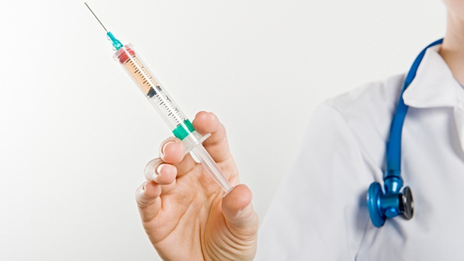
Ich danke für Ihre geschätzte Aufmerksamkeit

